Slide 1
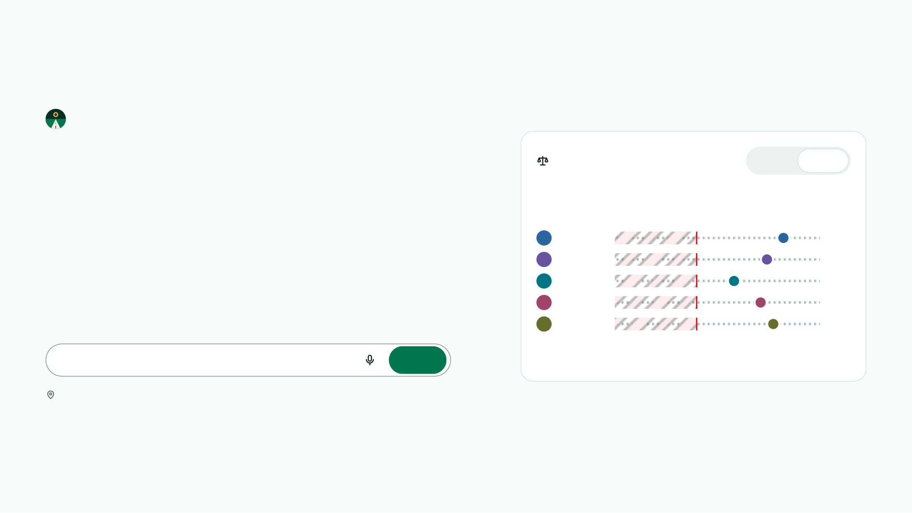
TuttiTrip
Plan, po którym nikt
Sprawiedliwość planu
Czatbot
TuttiTrip
0,87
nie czuje, że przegrał.
Najmniej zadowolony: Kuba, 58.
A
Ania
82
T
Tomek
74
Planer wyjazdów rodzinnych i grupowych. Liczby liczy
58
solver, a model językowy pisze tylko pytania i
K
Kuba
uzasadnienia.
Z
Zosia
71
H
Hela
77
0
25
50
75
100
Jedziemy do Gdańska na 3 dni, z babcią i dwójką dzieci…
Zacznij
Dane przykładowe. Zakreskowany obszar to poniżej podłogi 40 punktów.
HackYeah 2026 · Kraków · kategoria Sztuczna inteligencja

Slide 2
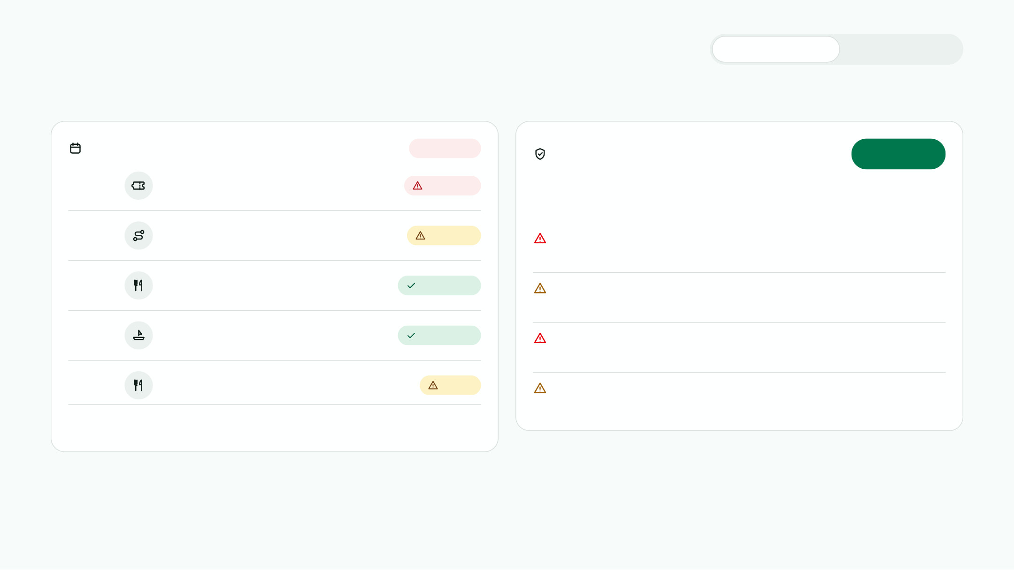
Plan z czatbota wygląda dobrze,
Plan z czatbota
Plan TuttiTrip
dopóki ktoś go nie sprawdzi.
Poniedziałek w Gdańsku
Ma problemy
Sprawdzenie planu
Sprawdź plan
09:00
Muzeum Bursztynu
Zamknięte
4 problemy
5 × 36 zł = 180 zł
11:30
Spacer na Westerplatte
Za daleko
9 km pieszo, 0 zł
Muzeum Bursztynu jest w poniedziałek zamknięte.
Godziny otwarcia: wtorek–niedziela.
14:00
Obiad w Sopocie
Sprawdzone
Babcia przejdzie 9 km.
5 osób, 420 zł
Jej limit to 3 km dziennie.
16:30
Rejs statkiem
Sprawdzone
Budżet: 1 240 zł przy limicie 1 000 zł.
5 × 64 zł = 320 zł
Przekroczenie o 240 zł.
19:00
Kolacja w centrum
Budżet
Kuba ma 22 punkty ze 100.
5 osób, 320 zł
Reszta grupy ma ponad 60.
Razem, limit 1 000 zł
1240 zł

Slide 3
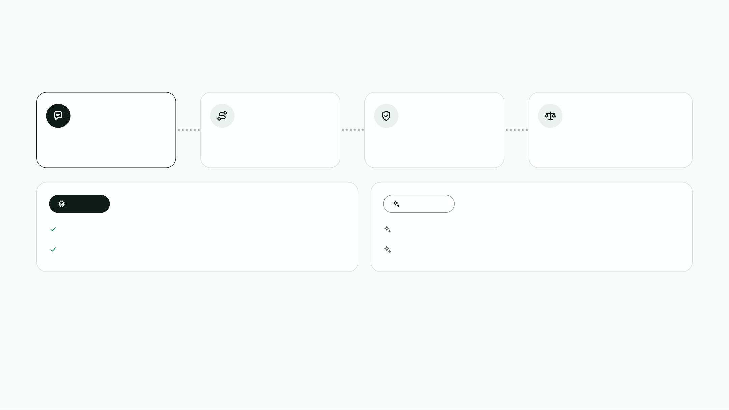
Każdą liczbę w planie liczy kod.
Model językowy dostaje gotowy wynik i opisuje go zwykłym zdaniem.
Wywiad
Plan
Sprawdzenie
Decyzja
głos lub tekst
solver
przed pokazaniem
host i grupa
Kod liczy
Model pisze
Zapisuje oceny: Chcę, Obojętnie, Nie chcę
Zadaje jedno pytanie naraz
Liczy wagi: co jest dla kogo ważne
Rozumie, co powiedział człowiek

Slide 4
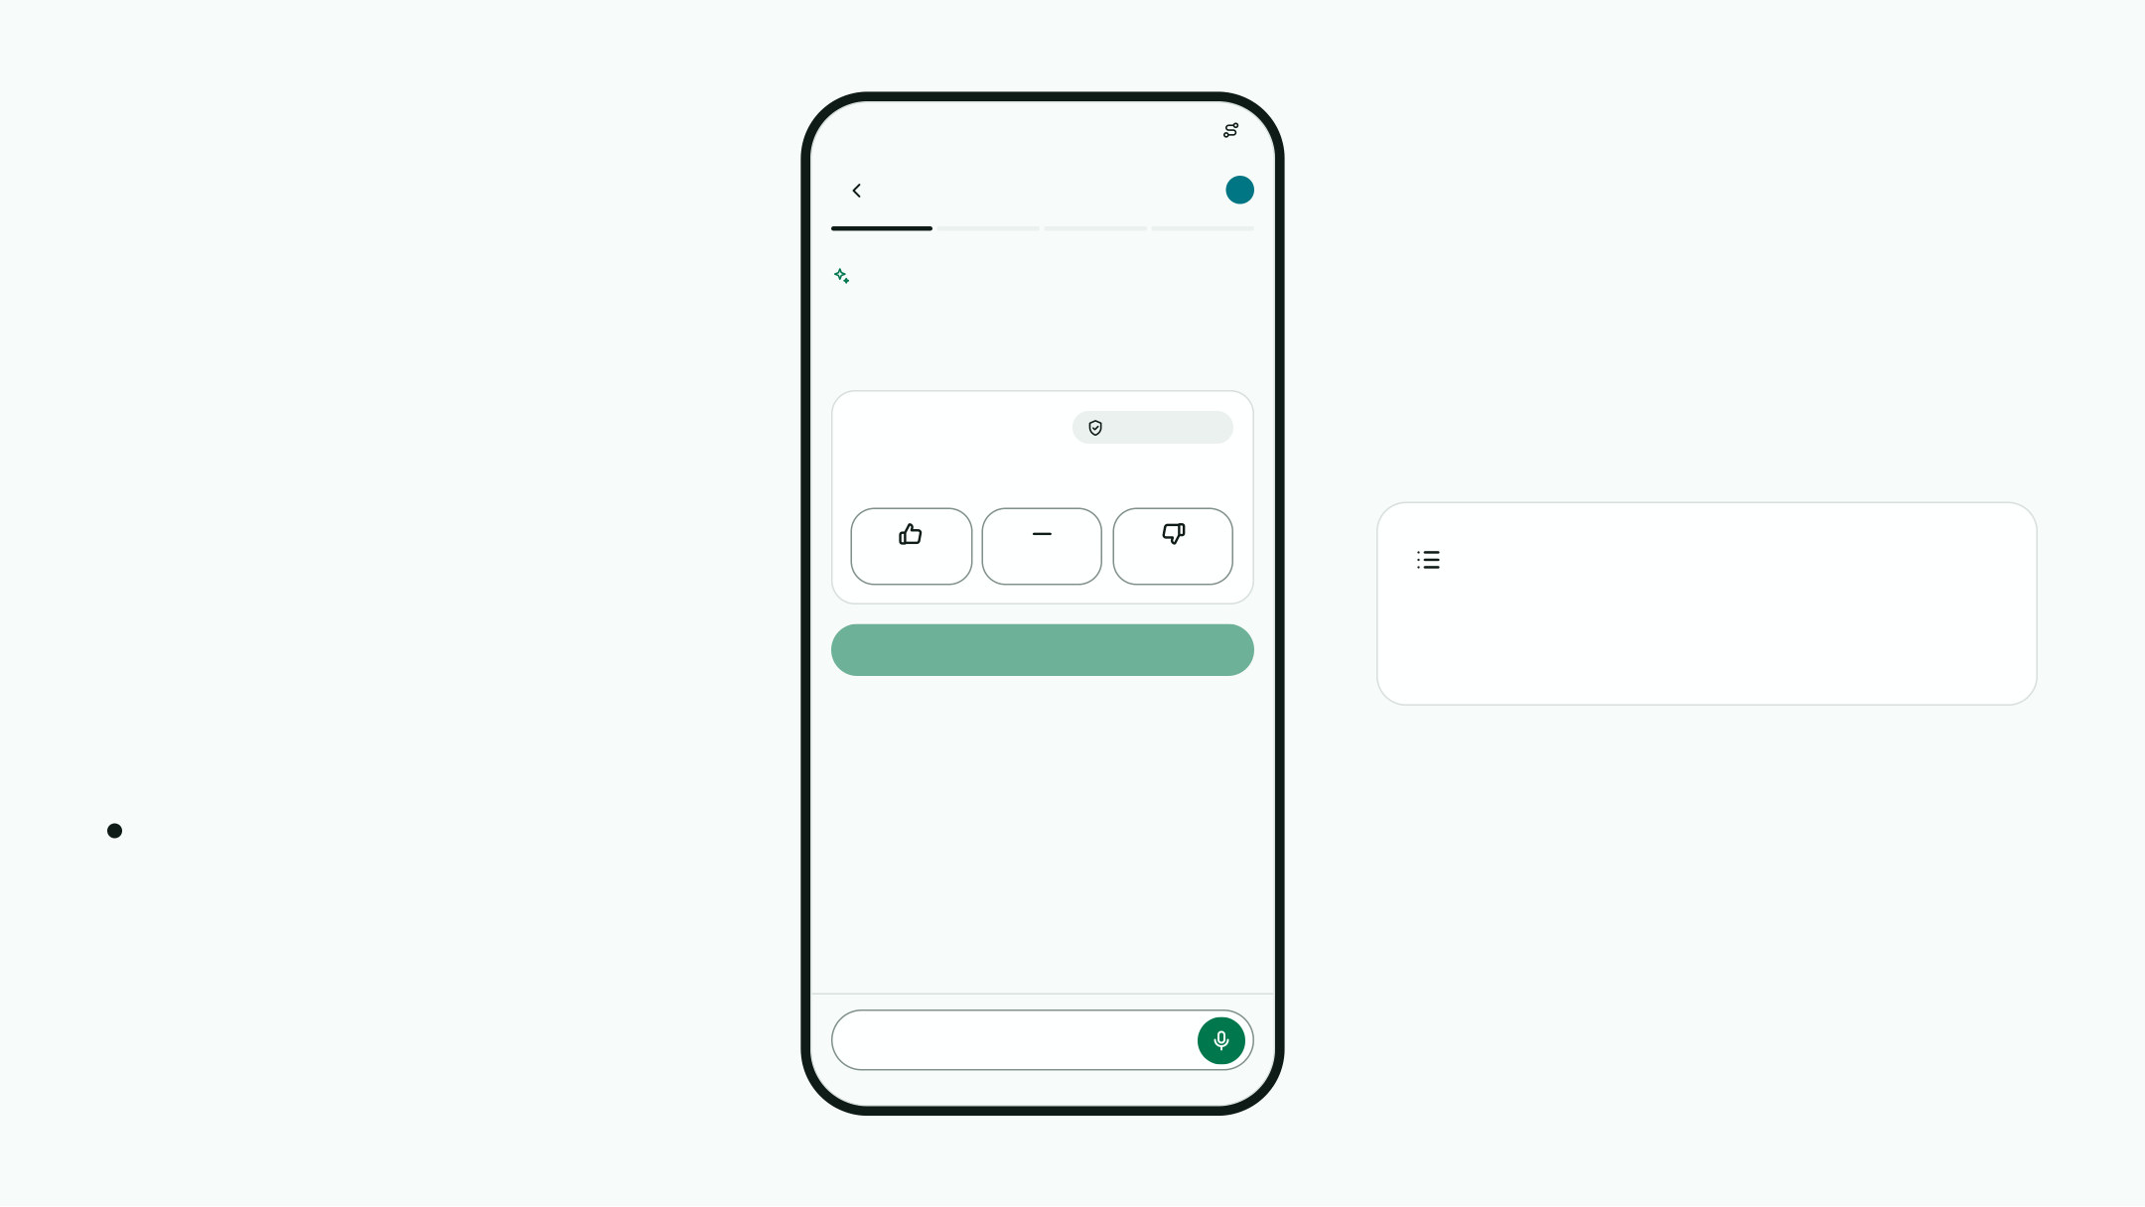
9:41
Wywiad
K
Pyta asystent
Co myślisz o miejscu: Muzeum
Plan zaczyna się
Bursztynu?
od krótkiej
Muzeum Bursztynu
Zweryfikowane
Otwarte wt–nd 10:00–18:00 · 1,2 km · 36 zł
Źródło: arkusz zespołu i OSM · 2 paź
rozmowy.
Chcę
Obojętnie
Nie chcę
Co już wiem
Zapisuje kod, nie model.
Każda osoba odpowiada na pytania o
Dalej
Jeszcze nic. Oceń pierwsze miejsce w telefonie.
miejsca: chcę, obojętnie, nie chcę. Jedno
dotknięcie albo jedno zdanie głosem.
Oceń miejsca w telefonie. Mikrofon dodaje zdanie
głosem.
Napisz albo powiedz…

Slide 5
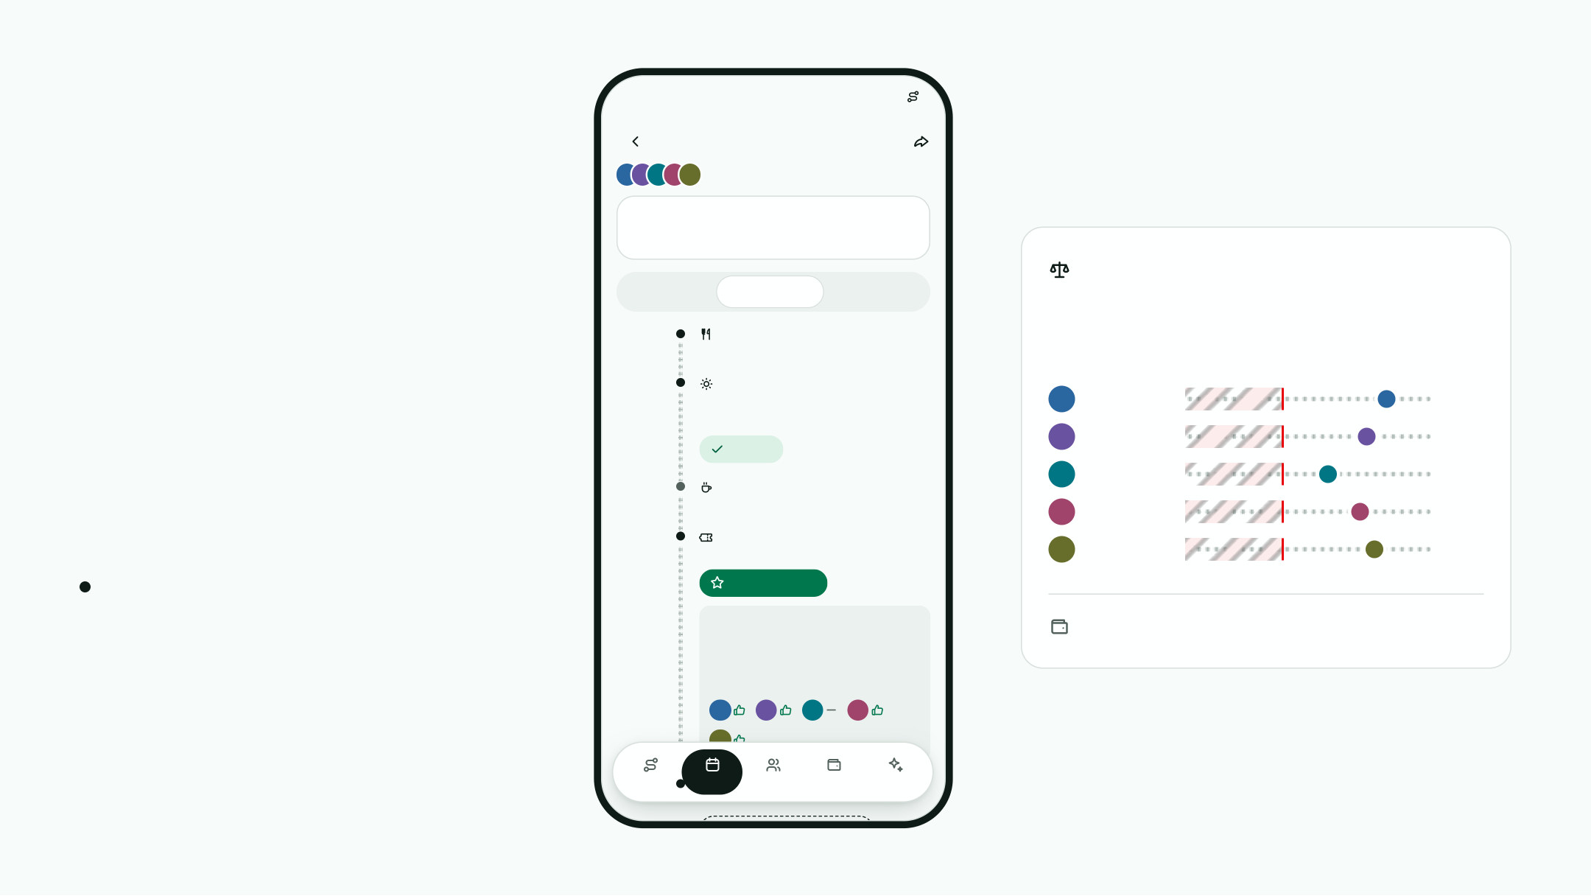
9:41
Gdańsk, 3 dni
A
T
K
Z
H
10–12 paź · wersja 3
Sprawiedliwość
Najmniej
Dzień 2
0,87
Kuba 58
620 z 700 zł
Sprawiedliwość dnia
Pt, dzień 1
Sob, dzień 2
Nd, dzień 3
0,87
Każda osoba jest
09:30
Śniadanie w Oliwie
Otwarte od 8:00 · 160 zł
Najmniej zadowolony: Kuba, 58.
widoczna.
11:00
Plac zabaw w Parku
Oliwskim
A
Ania
82
800 m od śniadania · 0 zł
T
Tomek
74
Plan dnia z godzinami, cenami i
Pasuje
werdyktem. Dotknij miejsca, żeby
Przerwa: babcia odpoczywa
K
Kuba
58
13:30
W apartamencie
zobaczyć, kto jest na tak, a kto na nie.
Z
Zosia
71
15:00
Muzeum Bursztynu
H
Hela
77
Otwarte 10:00–18:00 · 180 zł
Przełączaj dni i dotykaj miejsc.
Obowiązkowo
0
25
50
75
100
Ania dała „Obowiązkowo”, a Kuba
Koszt dnia
620 z 700 zł
ma obojętnie, więc idziecie po
przerwie.
A
T
K
Z
H
Podróże
Plan
Molo w Sopocie
17:30
Grupa
Wydatki
Asystent
Zawsze otwarte · 11 zł

Slide 6
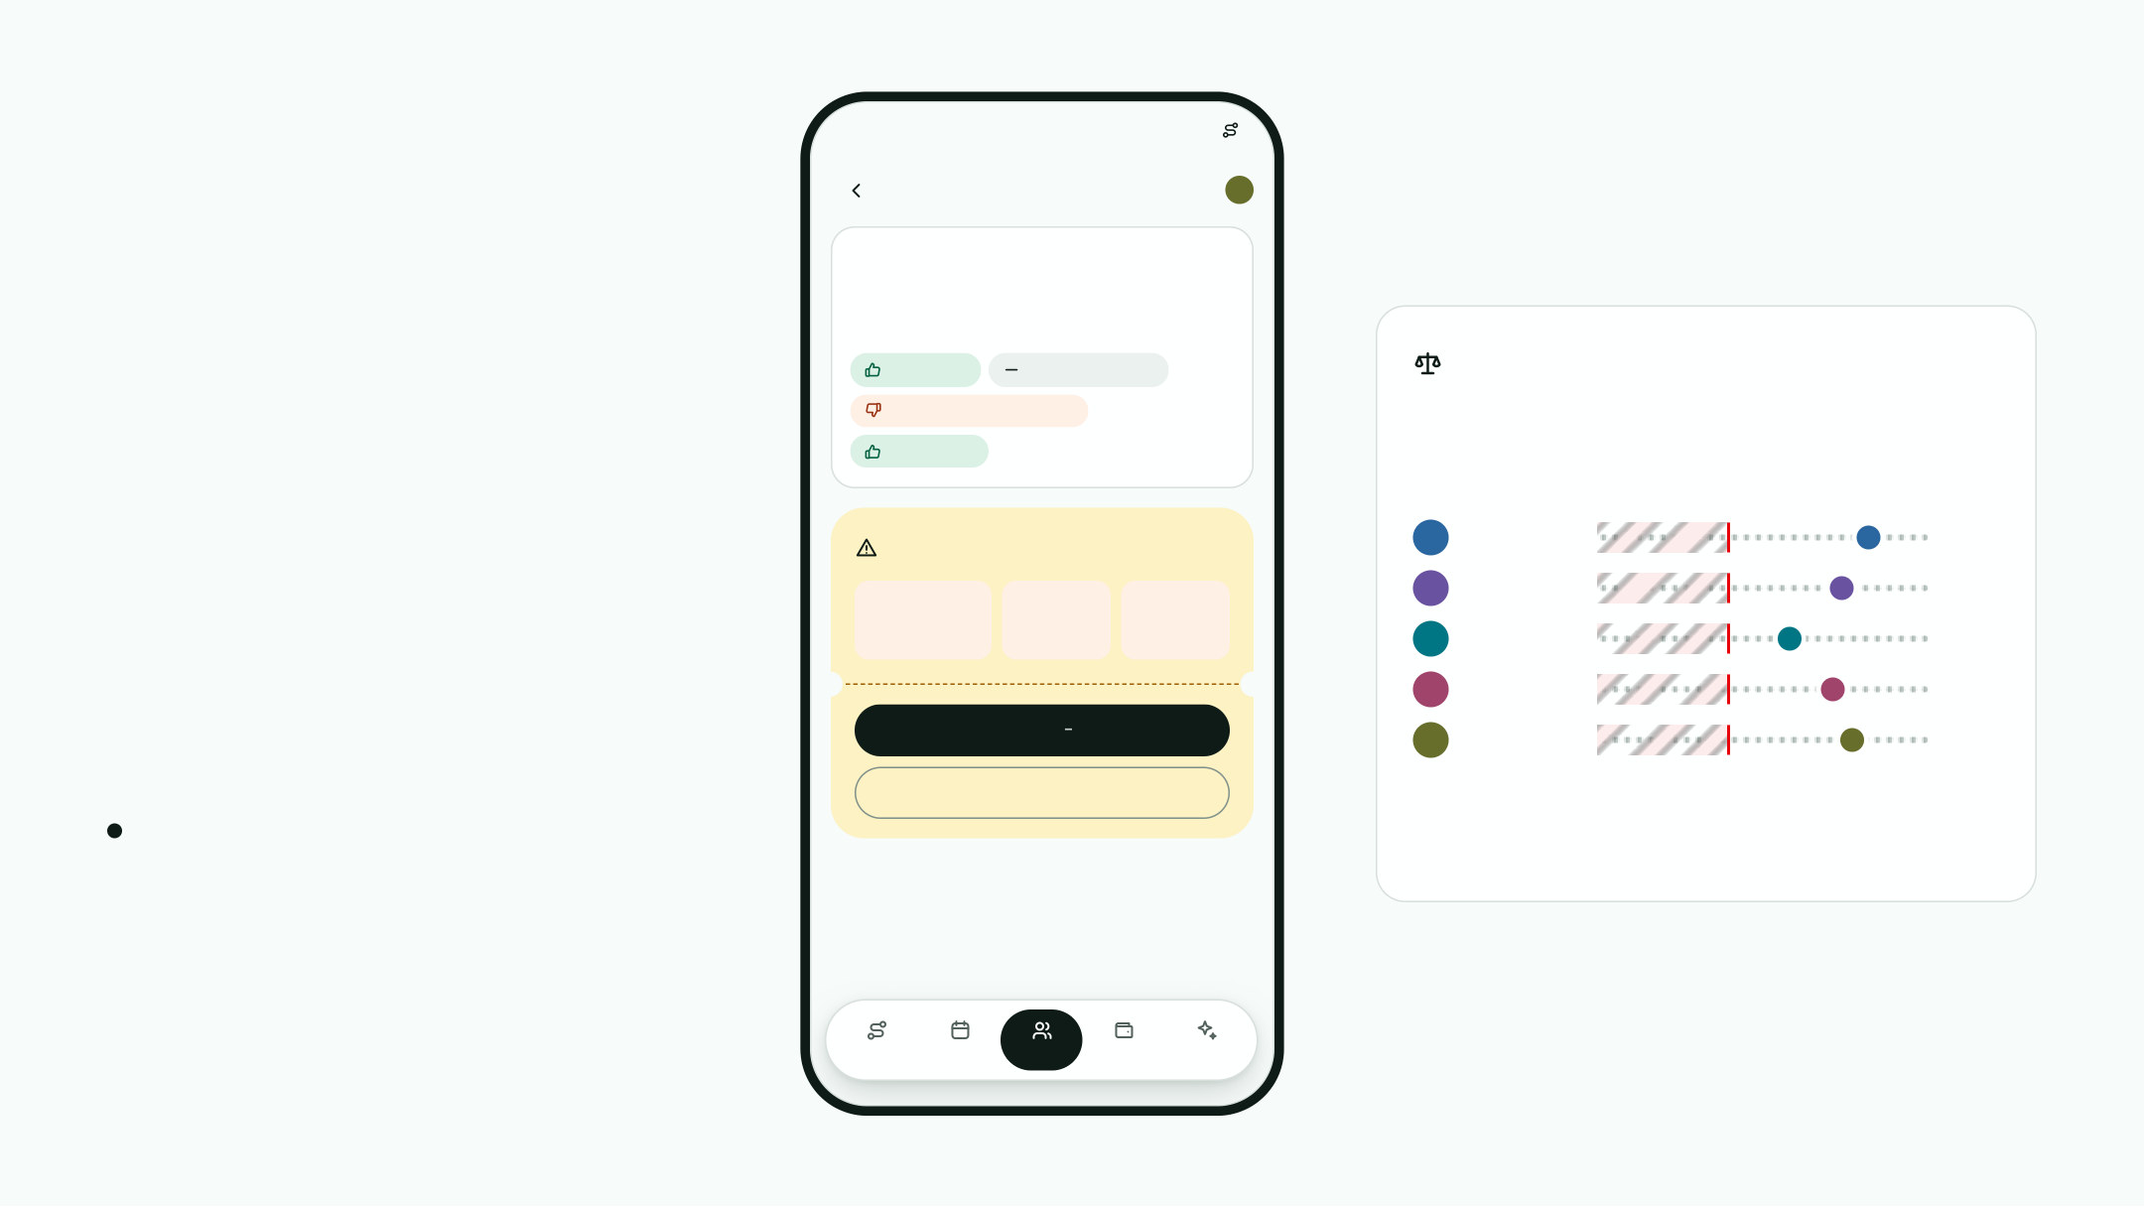
9:41
Propozycja Heli
H
Hela chce przenieść
Westerplatte na sobotę
Z niedzieli 10:00 na sobotę 11:00 · +80 zł
Decyzja ma cenę,
Ania: Chcę
Tomek: Obojętnie
Sprawiedliwość po decyzji
Kuba: Nie chcę, za daleko
0,87
więc ją
Zosia: Chcę
Najmniej zadowolony: Kuba, 58.
pokazujemy.
Czeka na Twoją decyzję
A
Ania
82
T
Tomek
74
Sprawiedliwość
Kuba
Budżet
Zanim host wymusi zmianę, widzi, ile to
0,87 → 0,71
58 → 34
+80 zł
K
Kuba
58
kosztuje innych. Przycisk z ceną jest
−24 pkt Kuby
Z
Zosia
71
ciemny. Zieleń znaczy tylko „chcę”.
Wymuś mimo to
H
Hela
77
Zostaw plan
0
25
50
75
100
Wymuś decyzję i patrz, co się dzieje z Kubą.
Poniżej podłogi plan dostaje problem. Host może go świadomie
zostawić.
Podróże
Plan
Grupa
Wydatki
Asystent

Slide 7
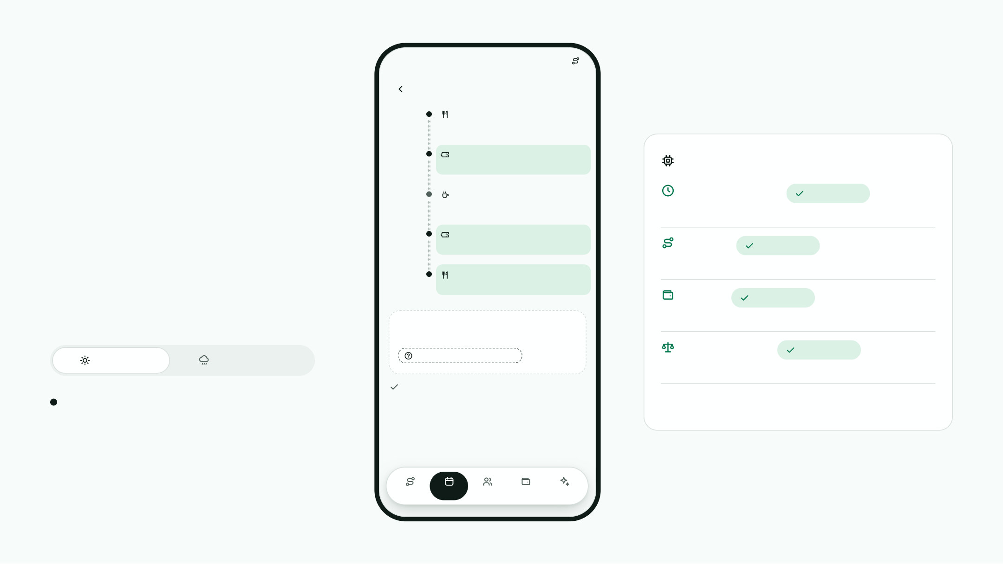
9:41
Sobota, dzień 2
09:30
Śniadanie w Oliwie
Otwarte od 8:00
Gdy pada, plan
11:00
Muzeum Bursztynu
Co sprawdził kod
Pod dachem · zmienione
przelicza się w
13:30
Przerwa: babcia odpoczywa
Godziny otwarcia
Sprawdzone
W apartamencie
Wszystkie miejsca otwarte w nowych godzinach.
kilka sekund.
15:00
Centrum Hevelianum
Pod dachem · zmienione
Dojazdy
Sprawdzone
Najdłuższe przejście: 600 m.
17:30
Kolacja w Śródmieściu
Kod sprawdza od nowa godziny, dojazdy i
Rezerwacja na 5 osób · zmienione
Budżet
Sprawdzone
budżet, a Ty widzisz, co się zmieniło.
Dzień kosztuje 590 zł z 700 zł.
Przeniesione na niedzielę
Plac zabaw w Parku Oliwskim, Molo w Sopocie
Słonecznie
Deszcz od 11:00
Pogoda w niedzielę niepewna
Sprawiedliwość
Sprawdzone
Najmniej: Kuba, 58. Bez zmian.
0 problemów. Sprawiedliwość 0,87 → 0,88
Wybierz pogodę, potem przelicz plan w telefonie.
Problemy w planie
0
Podróże
Plan
Grupa
Wydatki
Asystent

Slide 8
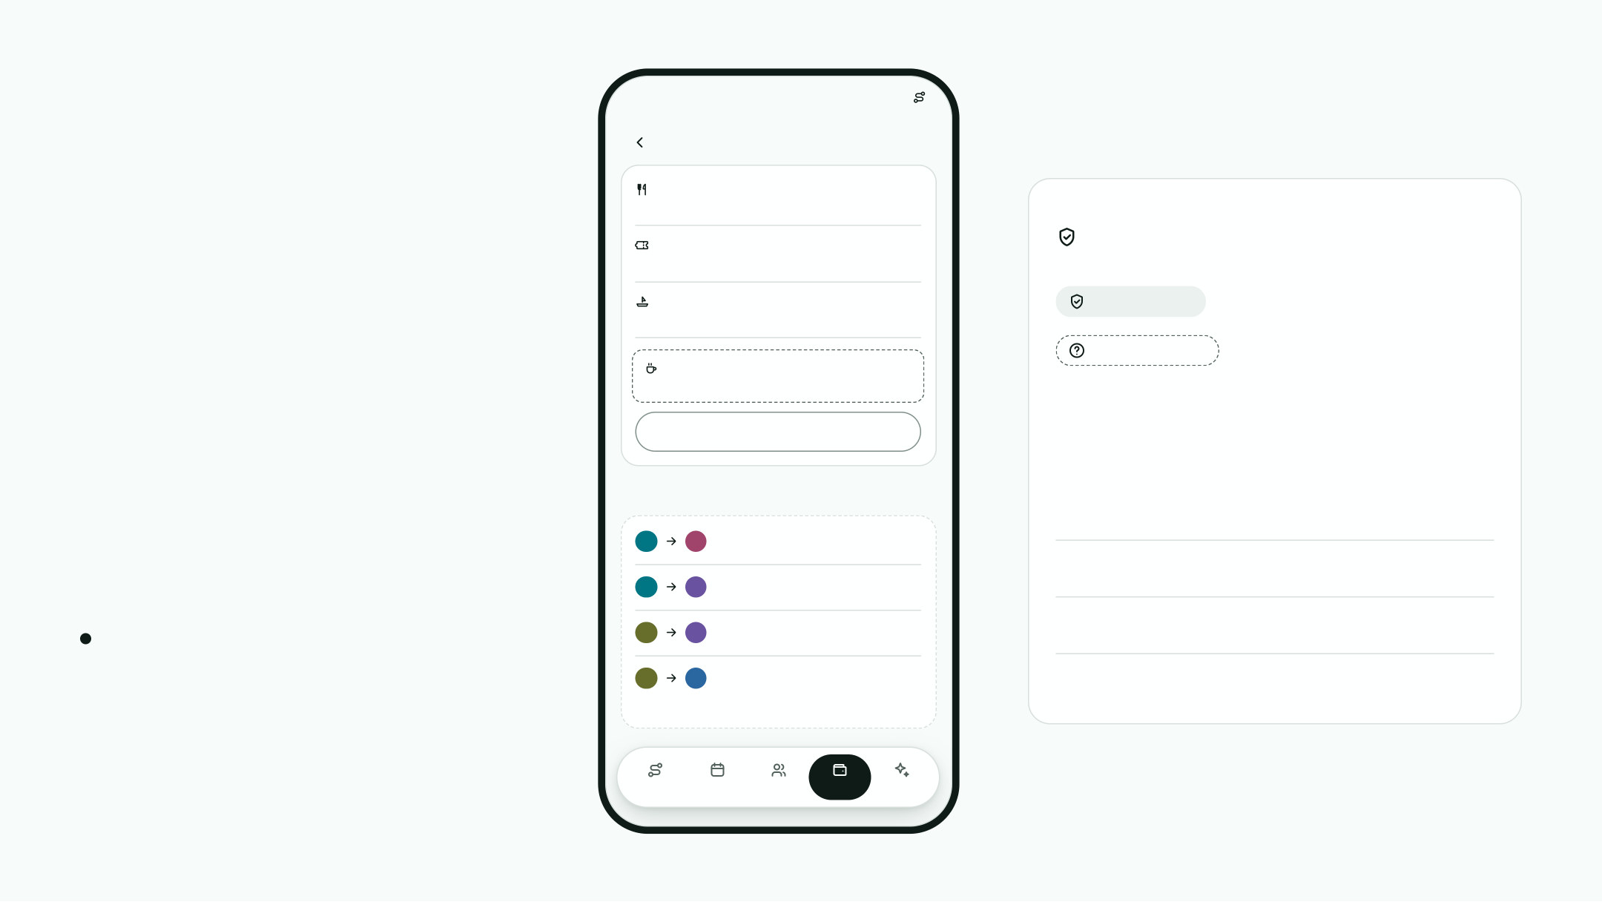
9:41
Wydatki
Obiad w Oliwie
142,00 zł
Płacił: Ania
Pełne to fakt, przerywane to
Bilety do muzeum
180,00 zł
niepewne
Na koniec
Płacił: Tomek
Rejs tramwajem wodnym
200,00 zł
Zweryfikowane
Pełny obrys i tło: kod to sprawdził.
rozliczenie bez
Płacił: Zosia
Kawiarnia po muzeum
Niepewny odczyt
kłótni.
Niepewny odczyt paragonu
86,50 zł?
Przerywany obrys: nie jesteśmy pewni.
Potwierdź 86,50 zł
522,00 zł
Kod liczy, kto komu ile oddaje, przy
4 przelewy wystarczą.
najmniejszej liczbie przelewów. Niepewny
Rozliczenie
Kuba oddaje Zosi
95,60 zł?
odczyt paragonu oznacza i prosi o
K
Z
95,60 zł
potwierdzenie.
Kuba oddaje Tomkowi
8,80 zł?
K
T
8,80 zł
Potwierdź niepewny odczyt paragonu.
H
T
66,80 zł
Hela oddaje Tomkowi
66,80 zł?
H
A
37,60 zł
Hela oddaje Ani
37,60 zł?
Wstępne, bez niepewnego paragonu.
Podróże
Plan
Grupa
Wydatki
Asystent

Slide 9
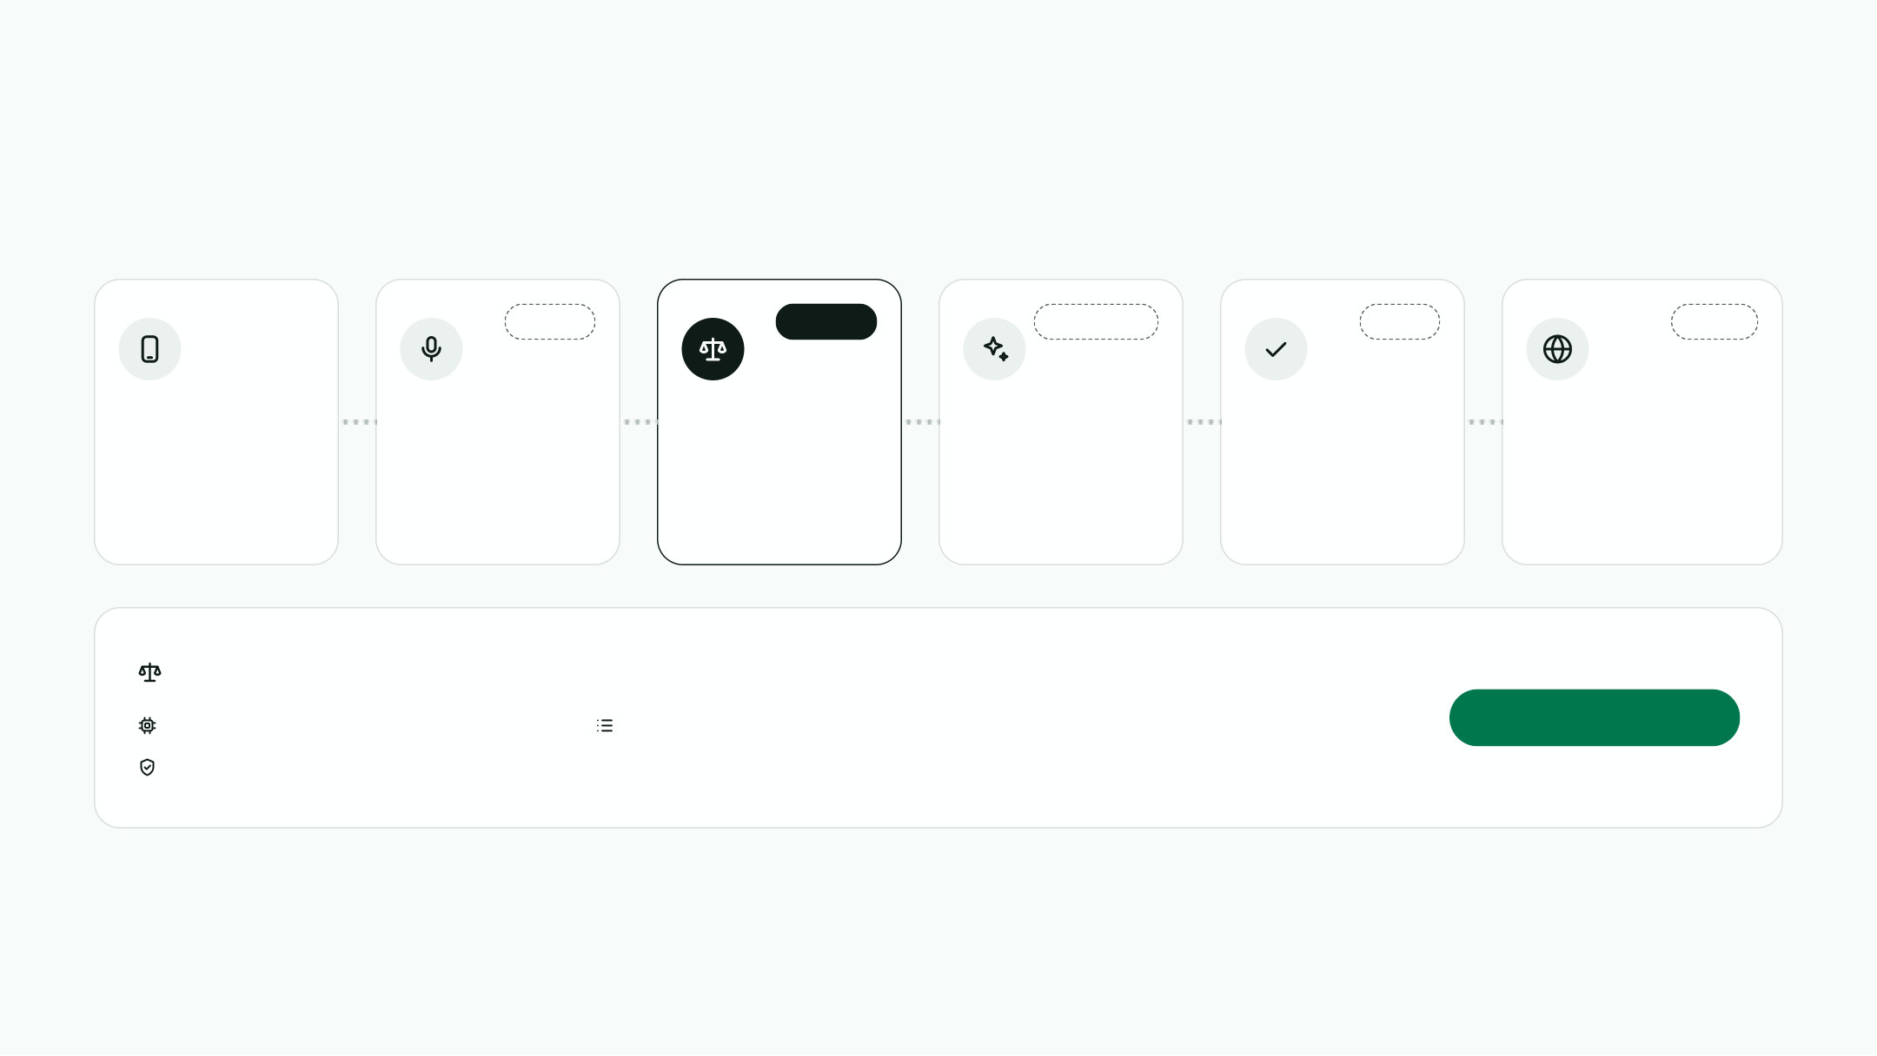
Kod liczy, model tylko pisze.
Kod i modele działają na jednym sprzęcie, więc dane o wyjeździe zostają u nas. Do chmury idą tylko mowa (OpenAI) i
mapa (Google).
Chmura
Kod liczy
Model pisze
Zgoda
Później
Telefon
Mowa
S1
S2
S3
MCP
PWA, tekst albo
Rozmowa głosem w
Kod liczy i
Model pisze na
Czeka na Twoją
Dodatkowy kanał dla
głos
chmurze
sprawdza
GB10
zgodę
Claude i ChatGPT
Kod liczy i sprawdza
Solver, sprawdzenie planu, ceny i noclegi
Testy architektury pilnują granic modułów
Wyślij przykładowe zdanie
Nie zgaduje: ma wynik albo problem

Slide 10
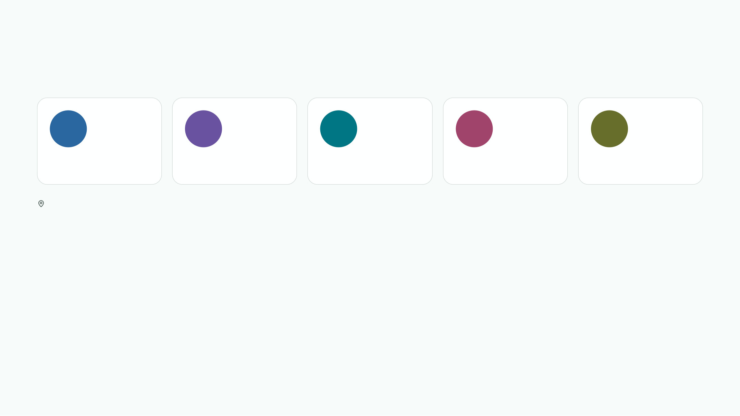
Zbudowało to pięć osób.
Zespół HackYeah-TuttiTripTeam.
ŁG
CG
AK
MS
TF
Łukasz Gęborys
Cyprian Gburek
Angelika Korcz
Michał Sadrzak
Tomasz Florczak
HackYeah 2026 · Kraków

Slide 11
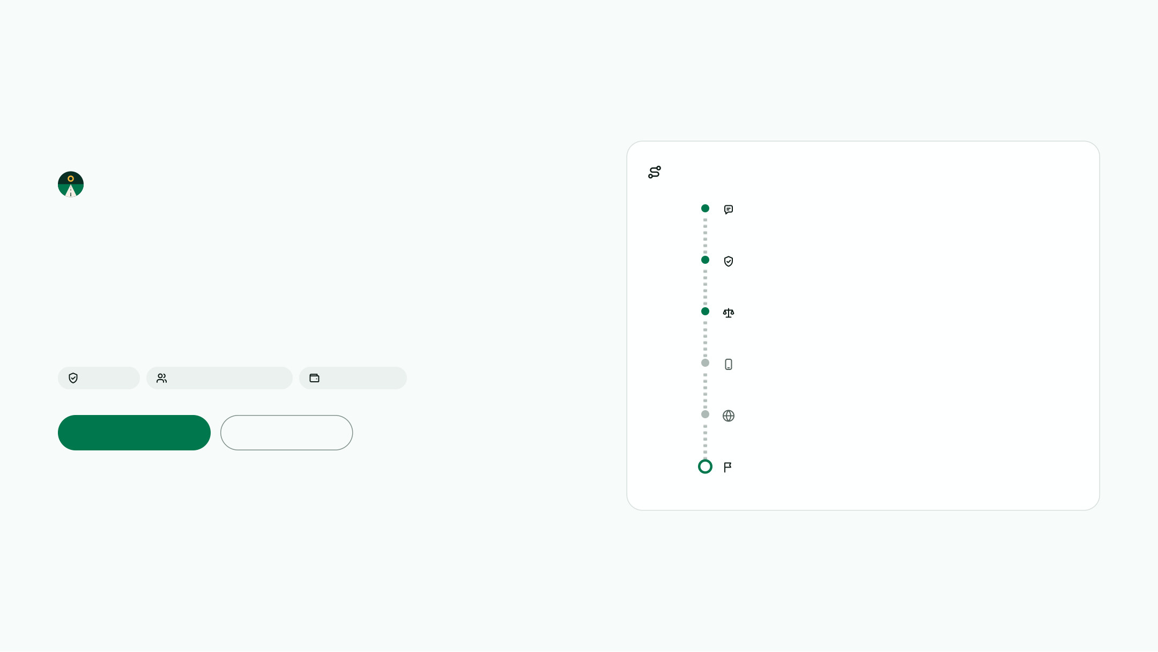
TuttiTrip
Co dalej
Dziś
Wywiad głosem i tekstem
Oceny miejsc i wagi dla każdej osoby
Zbuduj plan, który
Dziś
Plan i sprawdzenie
Solver, sprawiedliwość, problemy przed pokazaniem
uda się wszystkim.
Dziś
Decyzje, przeplanowanie, rozliczenie
Z ceną widoczną przed kliknięciem
Dalej
Tryb offline w podróży
Policzony
Każda osoba widoczna
Decyzja z ceną
Plan i rozliczenie bez zasięgu
Dalej
Dowolne miasto na żądanie
Wejdź na konto demo
Wróć do początku
Bez pobierania całego miasta
Zespół HackYeah-TuttiTripTeam · 5 osób
Cel
Wyjazdy, po których nikt nie czuje, że przegrał

